Slide 1
Voeren en verzorgen Periode 4
Varkens rassen

Slide 2
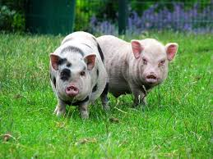
Göttinger minivarken

Slide 3
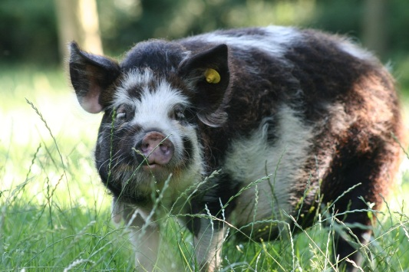
Kune Kune

Slide 4
(Vietnamees) Hangbuikzwijn

Slide 5
Nederlands landvarken

Slide 6
Pietrain

Slide 7
Hampshire

Slide 8
Duroc

Slide 9
Groot Yorkshire

Slide 10
Hongaars Wolvarken (Mangalitza)

Slide 11
Bonte Bentheimer

Slide 12
Wild Zwijn

